Slide 1
Top 10 Länder nach Anzahl neuer Fälle in den letzten 7 Tagen
5.106.155 Fälle
332.974 Verstorbene
Land | Fälle kumulativ | Neue Fälle in den letzten 7d | R | Verdopplungszeit/Halbzeit | Trend
US | 1.577.147 | 159.373 | 0,99 | 326 | ▲
Brazil | 310.087 | 106.922 | 1,36 | 10 | ▲
Russia | 317.554 | 65.309 | 0,91 | -29 | ▼
India | 118.226 | 36.229 | 1,29 | 13 | ▲
Peru | 108.769 | 28.165 | 1,15 | 18 | ▲
Chile | 57.581 | 20.541 | 1,42 | 9 | ▲
Saudi Arabia | 65.077 | 18.208 | 1,21 | 15 | ▲
United Kingdom | 252.246 | 17.806 | 0,73 | -11 | ▼
Mexico | 59.567 | 16.972 | 1,2 | 17 | ▲
Iran | 129.341 | 14.808 | 1,2 | 18 | ▲
Quelle: Johns Hopkins, Stand 22.05.2020
Notes:
Trend: Anzahl neue Fälle der letzten 7d im Vergleich zur Anzahl neuer Fälle der letzten 7d der Vorwoche

Slide 2
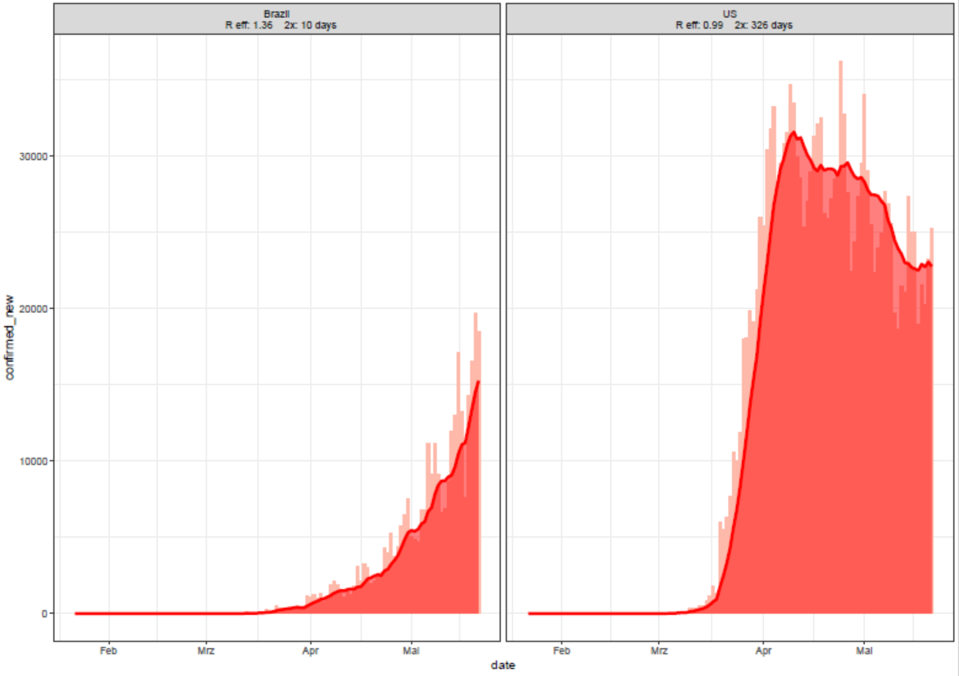
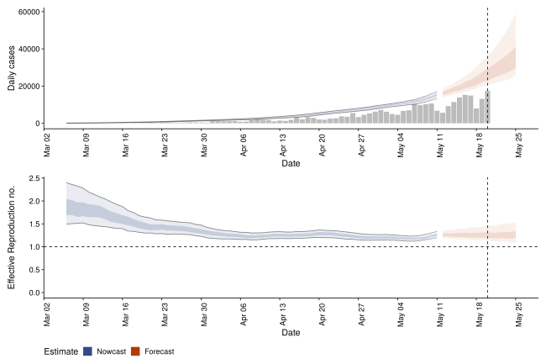
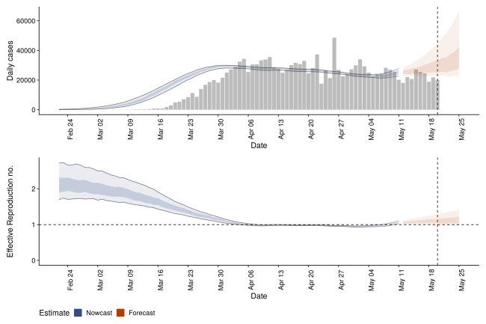
Länder mit über 70.000 neuen COVID-19 Fällen in den letzten 7 Tagen
Quelle: Johns Hopkins, Stand 22.05.2020
Notes:
newcases_movingaverage_above70000lastweek_new_2020_X

Slide 3
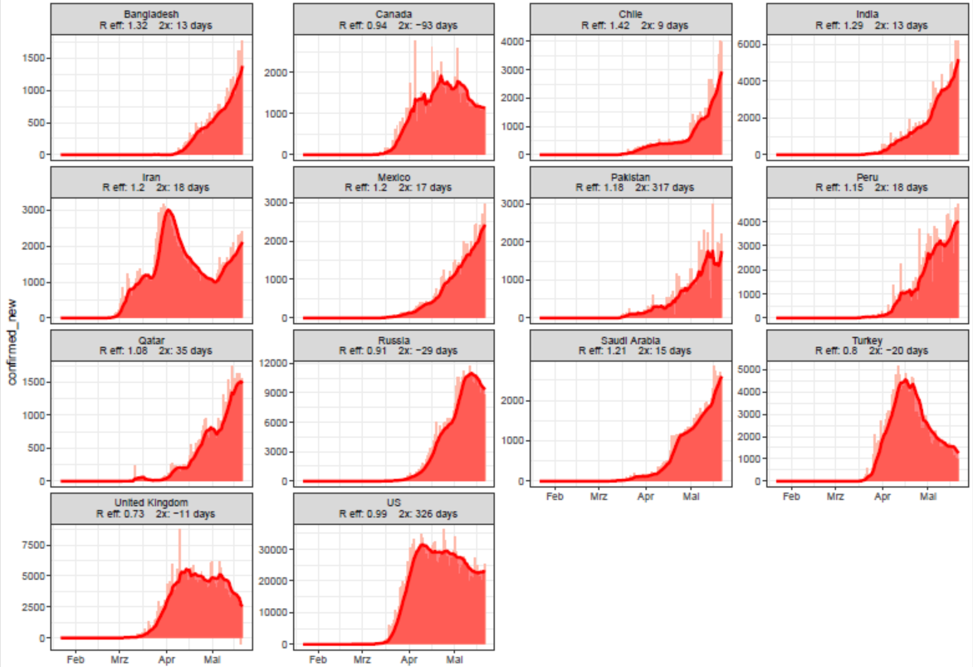
Länder mit 7.000 – 70.000 neuen COVID-19 Fällen in den letzten 7 Tagen
Quelle: Johns Hopkins, Stand 22.05.2020
Notes:
newcases_movingaverage_above7000below70000lastweek_freeyaxis_2020-X

Slide 4
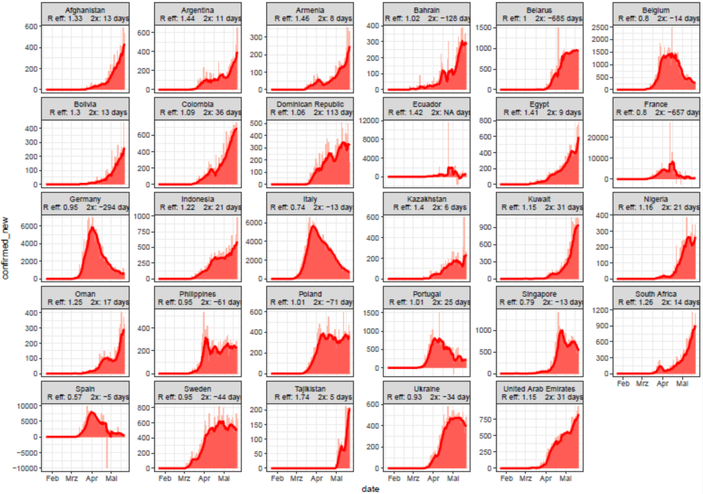
Länder mit 1.400-7.000 neuen COVID-19 Fällen in den letzten 7 Tagen
Quelle: Johns Hopkins, Stand 22.05.2020
Notes:
newcases_movingaverage_1400-7000lastweek_ownyaxis_2020-X

Slide 5
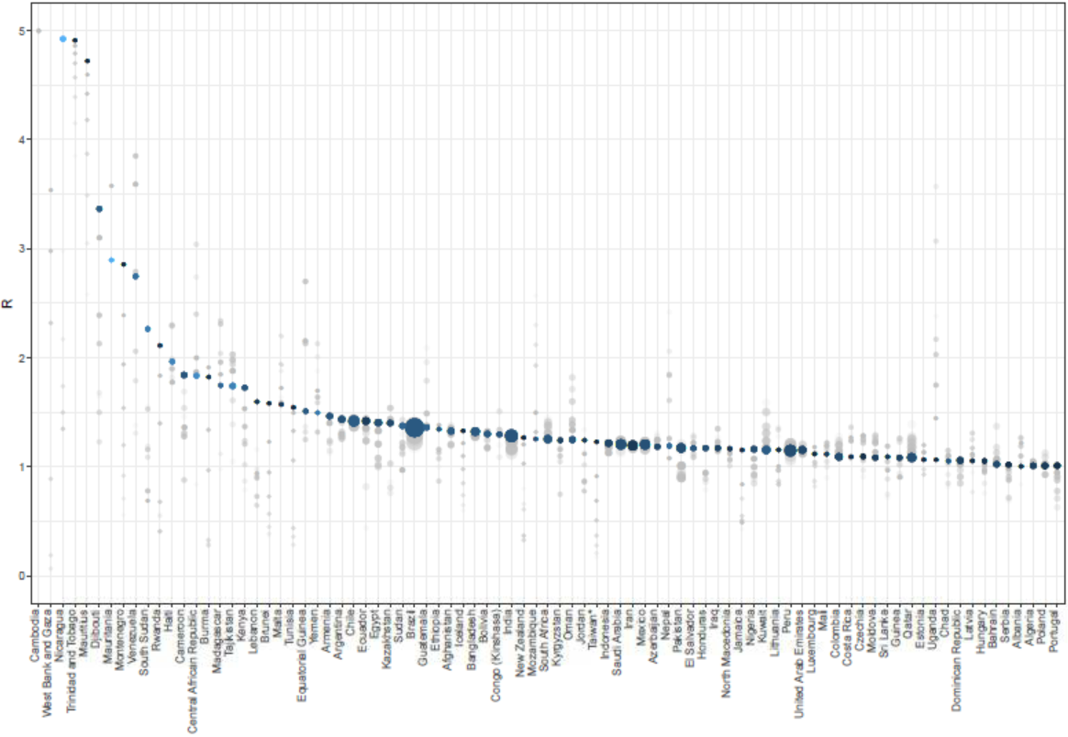
Länder mit >100 Fällen und einem R eff. > 1
- Größe des Punktes: Anzahl der Fälle in den letzte 7 Tagen
- Farbe: Fälle der letzten 7 Tage als % der Gesamtfallzahl (je heller desto höher die Prozentzahl)
Quelle: Johns Hopkins, Stand 22.05.2020
Notes:
r_sorted_above1_2020-X

Slide 6
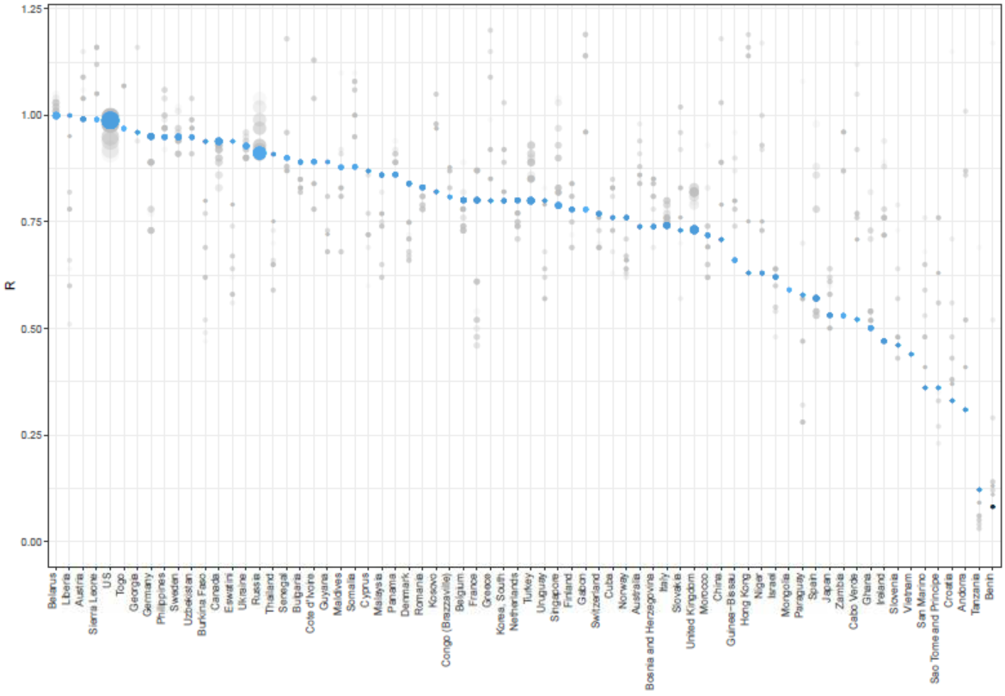
Länder mit >100 Fällen und einem R eff. < 1
- Größe des Punktes: Anzahl der Fälle in den letzte 7 Tagen
- Farbe: Fälle der letzten 7 Tage als % der Gesamtfallzahl (je heller desto höher die Prozentzahl)
Quelle: Johns Hopkins, Stand 22.05.2020
Notes:
r_sorted_below1_2020-X

Slide 7
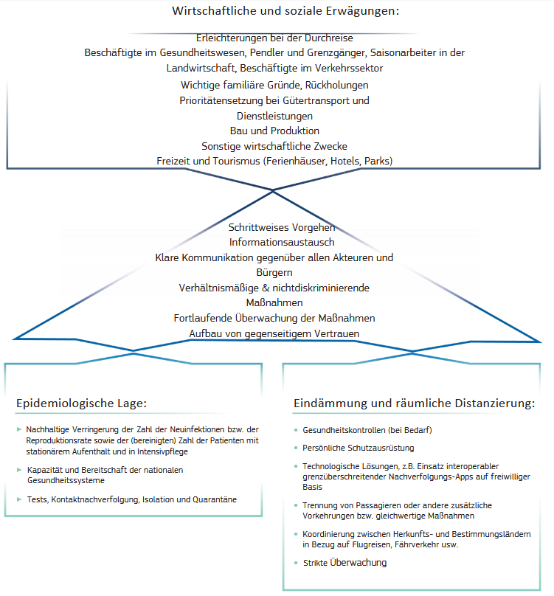
Kriterien und Grundsätze eines koordinierten Vorgehens zur Aufhebung der Freizügigkeitsbeschränkungen und der Kontrollen an den Binnengrenzen,
Mitteilung der Kommission, 13.5.2020
„Die Reisebeschränkungen sollen nach und nach aufgehoben werden: Nach dem gemeinsamen europäischen Fahrplan werden zunächst die Kontrollen an den Binnengrenzen schrittweise und koordiniert abgebaut, bevor in einem zweiten Schritt die Beschränkungen an den Außengrenzen gelockert werden können.“
„Das ECDC erstellt in Zusammenarbeit mit den Mitgliedstaaten eine Karte des Grades der Übertragung von COVID-19, auch auf subnationaler Ebene (NUTS3-Ebene).“

Slide 8
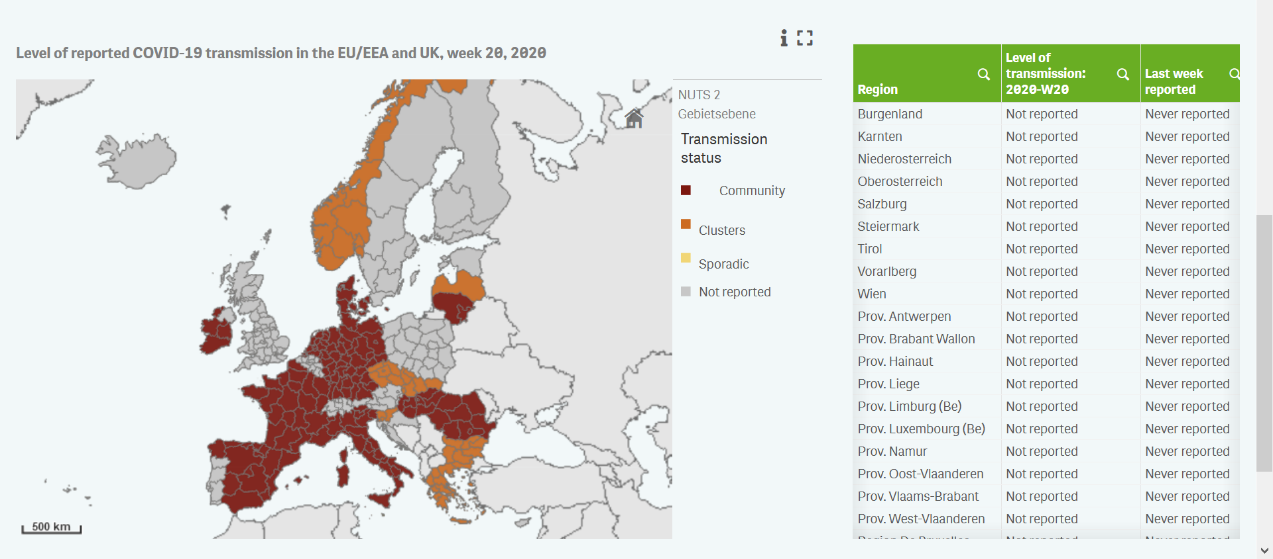
EU - Binnengrenzen
BMI/Länder: „Für die Staaten Island, das Fürstentum Liechtenstein, Norwegen, die Schweiz und das Vereinigte Königreich von Großbritannien und Nordirland gilt wie für die Einreise aus EU-Staaten keine Quarantänepflicht.“

Slide 9
Außengrenzen - EU/BMI
Am 17. März 2020 kamen die Mitgliedstaaten einer Empfehlung der Kommission nach und vereinbarten ein koordiniertes Vorgehen an den Außengrenzen, um nicht unbedingt notwendige Reisen in die EU vorerst für 30 Tage zu beschränken. Dieser Zeitraum wurde bis zum 15. Juni 2020 verlängert.
Die Reisebeschränkungen zielen darauf ab, den Zustrom von Reisenden in die Europäische Union zu begrenzen und damit die Ausbreitung des Coronavirus einzudämmen. Sie dienen dem Schutz der öffentlichen Gesundheit in der EU und weltweit, denn auch die weitere Ausbreitung des Virus von der EU in andere Länder muss verhindert werden.
Reisen von Drittstaatsangehörigen zu touristischen Zwecken sind grundsätzlich nicht mehr gestattet ⇒ dies gilt entsprechend auch für touristische Reisen von EU-Bürgern in Drittstatten.

Slide 10
BMI
BMI: Bund und Länder haben beschlossen, dass für alle Personen, die aus einem sogenannten Drittstaat in die Bundesrepublik Deutschland einreisen, grundsätzlich eine verbindliche zweiwöchige Quarantäne angeordnet wird. Drittstaaten sind Staaten außerhalb der Europäischen Union (EU).
CdS: „Für die Einreisenden aus Drittstaaten wird die bestehende Quarantäneanordnung in den Allgemeinverfügungen oder Rechtsverordnungen der Länder ebenfalls bis zum 15. Juni 2020 verlängert. […] Dies gilt nicht, sofern aufgrund belastbarer medizinischer Erkenntnisse eine andere epidemiologische Einschätzung getroffen wurde.“
BMI/Bayern/NRW: Die Quarantänepflicht gilt nicht, wenn für einen Drittstaat festgestellt wurde, dass das dortige Infektionsgeschehen auf niedrigem Niveau ist. Entsprechende Feststellungen werden durch das Robert Koch-Institut auf dessen Internetseite veröffentlicht. (??)
⇒ Reisebeschränkung gilt aber weiter OHNE Ausnahme (?!)

Slide 11
Quarantäne Außengrenzen - weiteres Vorgehen
Fortführung der Quarantäneregelung für Einreisende aus Drittstatten bis zum 15. Juni 2020 (entsprechend der Reisebeschränkung der EU ⇒ Konsistenz; man kann nicht glaubwürdig ganzen Staaten die Einreise untersagen, aber Einzelne ohne Maßnahmen einreisen lassen)
(alle EU-Bürger/innen und Staatsangehörige der assoziierten Schengen-Länder sowie ihre Familienangehörigen für die Zwecke der Rückkehr in ihr Heimatland UND Nicht-EU-Bürger/innen mit langfristiger Aufenthaltsberechtigung in der EU SOWIE Reisende gelten, die eine wichtige Funktion ausüben)
„Ausnahmen“ der Bundesländer sollen durch die Bundesländer geklärt werden ⇒ Verweis auf die BL
Für Einreisend aus dem erweiterten EU-Raum gilt die aktuelle Regelung (50/100.000) ⇒ aktuell: kein Land
Ab dem 15. Juni abgestimmte Quarantäneregelung auf der Basis der aktuellen Situation
Vorgeschlagene Kriterien (auf nationaler Ebene):
  50(???)/100.000 7d Inzidenz ODER
  Community transmission (WHO)
Dazu möglichst Absprache mit NPHI zumindest der Nachbarländer
Zuständigkeit für Ausreisende: AA

Slide 12
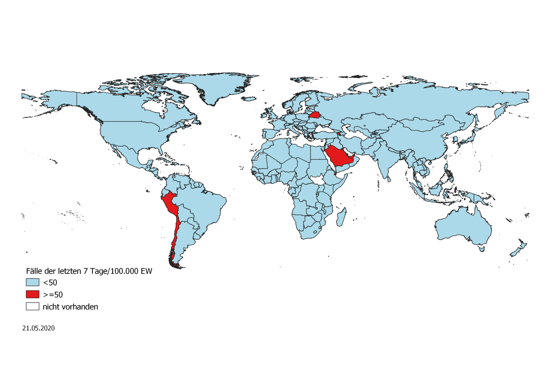
50/100.000?

